Slide 1

UML基础III
G08小组—刘向辉、陈祥斌、左文正、涂弘森、王安栋

Slide 2
目录
1
对象图
2
构件图
3
包图
4
课堂提问
5
参考文献
6
小组绩效

Slide 3
对象图
1
Object Diagram

Slide 4
对象图的定义[1]
1.1
对象图(Object Diagram) 是显示了一组对象和他们之间的关系。使用对象图来说明数据结构，类图中的类或组件等的实例的静态快照。
对象图中包含对象（Object）和链（Link）。其中对象是类的特定实例，链是类之间关系的实例，表示对象之间的特定关系。

Slide 5
对象图在项目中发挥的作用[1]
1.2
1、说明复杂的数据结构。对于复杂的数据结构，有时候很难对其进行抽象成类表达之间的交互关系。使用对象描绘对象之间的关系可以帮助我们说明复杂的数据结构某一时刻的快照，从而有助于对复杂数据结构的抽象。
2、表示快照中的行为。通过一系列的快照，可以有效表达事物的行为。

Slide 6
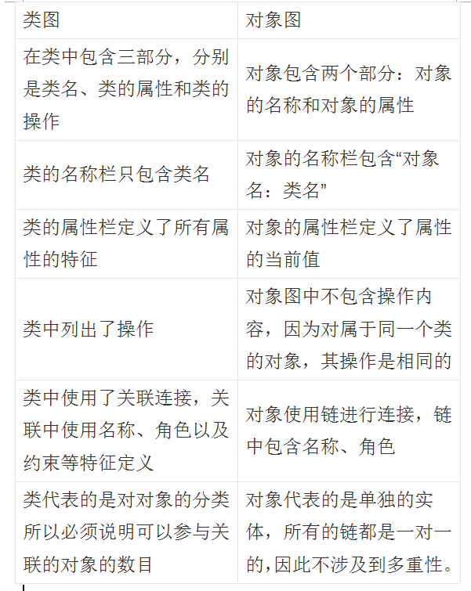
对象图与类图[3]
1.3
1、对象图是类图的实例，几乎使用与类图完全相同的标识
2、同一个类图对应的对象图可以有多个，对个对象图合在一起共同展示了随着时间的推移，在不同时间点系统的对象状态
3、与类图的抽象性相比，对象图是具体的
4、每一幅对象图应当只侧重表达其所侧重内容

Slide 7
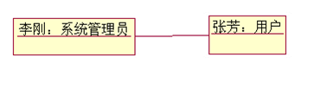
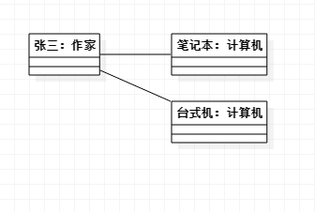
对象图实例[2]
1.4
对象名的表示方式：
1、对象名：类名
2、：类名
3、对象名

Slide 8
构件图
2
Component Diagram

Slide 9
构件图定义[1]
2.1
1、构件是系统中实际存在的可更换部分，它实现特定的功能，符合一套接口标准并实现一组接口。
2、构件代表系统中的一部分物理实施，包括软件代码（源代码、二进制代码或可执行代码）或其等价物（如脚本或命令文件）。
3、每个构件可以单独实现一定的功能，为其他构件提供使用接口。

Slide 10
构件图组成[2]
2.2
1、构件
2、关系：依赖，实现
依赖：构件之间
实现：构件和接口
3、接口

Slide 11
构件图作用[2]
2.3
1、对源代码进行建模。
将系统分为几个模块或者是子系统，进行处理。
2、对可执行文件之间相互关系进行建模。
清晰的描述可执行文件之间的依赖关系。

Slide 12
构件图作法[2]
2.4
1、确定划分的子系统的对外接口。
程序子系统和系统外实际要进行联系的边界处理。
2、确定子构件和接口。
在子系统中把功能不同的模块划分成构件，同时确定构件跟构件之间的接口。
3、确定构件之间的关系。
分析构件之间存在的逻辑设计关系，画出依赖图。

Slide 13
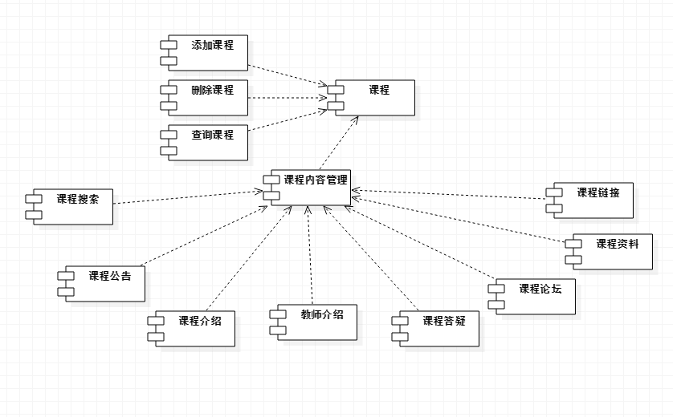
构件图实例
2.5

Slide 14
包图
3
Package Diagram

Slide 15
包图定义[4]
3.1
包图是在 UML 中用类似于文件夹的符号表示的模型元素的组合。系统中的每个元素都只能为一个包所有，一个包可嵌套在另一个包中。使用包图可以将相关元素归入一个系统。一个包中可包含附属包、图表或单个元素。

Slide 16
包图作用[4]
3.2
1、对语义上相关的元素进行分组
2、定义模型中的“语义边界”
3、提供配置管理单元
4、在设计时，提供并行工作的单元
5、提供封装的命名空间，其中所有名称必须唯一

Slide 17
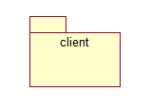
包图表示
3.3
用带标签的文件夹符号来表示，可以只表明包名，也可以标明包中的内容

Slide 18
包图的关系[2]
3.4
1、“use”关系
是一种默认的依赖关系，如果在依赖关系中没有指名类型，就默认为“use”关系
“use”关系说明（客户包）发出者中的元素以某种方式使用（提供者包）箭头指向的包的公共元素，也就是说发出者包依赖于箭头指向的包
2、“import”关系
说明提供者包的命名空间添加到客户包的命名空间中，客户包中的元素也能访问提供者包中的所有公共元素

Slide 19
包图的关系
3.4
3、“access”关系
说明客户包中的元素能访问提供者包中的所有公共元素，但是命名空间不合并，在客户包中必须使用路径名。
“use” 和 “access”的区别：“use”表示包中元素间的依赖，而“access”依赖却不存在包中元素的依赖，只简单表达包间的一般依赖。
4、“trace”关系
表示一个包到另一个包的发展历史

Slide 20
包图绘制注意点[4]
3.5
1、遵循“最小化系统间的耦合关系”原则：最小化包之间的依赖，最小化每个包中的public、protected元素的个数，最大化每个包中private元素的个数
2、建模时避免包之间的循环依赖，也就是不能包含相互依赖的情况。

Slide 21
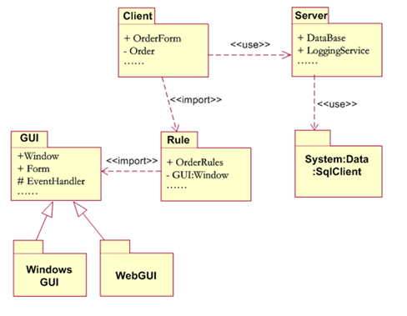
包图实例
3.5

Slide 22
课堂提问
4

Slide 23
对象图与类图主要有什么不同之处
Q1
A:
1.类的名称栏只包含类名，对象的名称栏包含“对象名：类名”
2.类的属性栏定义了所有属性的特征，对象的属性栏定义了属性的当前值
3.类中列出了操作，对象图中不包含操作内容，因为对属于同一个类的对象，其操作是相同的
……

Slide 24
构件图的组成
Q2
A: 构件、关系、接口

Slide 25
简单描述一下包的“access”关系与“use”关系的区别
Q3
A: “use”表示包中元素间的依赖，而“access”依赖却不存在包中元素的依赖，只简单表达包间的一般依赖。

Slide 26
参考文献
5

Slide 27
参考文献
《UML用户指南（第二版-修订版）》
1
《UML2基础、建模与设计教程》
2
CSDN-https://blog.csdn.net/jasonsix/article/details/52564281
3
百度百科—
https://baike.baidu.com/item/包图/12578360?fr=aladdin
4

Slide 28
小组绩效
6

Slide 29
小组绩效
UML基础III-PPT主要编写以及整理 8.9分
刘向辉
审核以及部分修改 8.7
陈祥斌
审核以及部分修改 8.6
左文正
搜集资料 8.4
王安栋
搜集资料 8.5
涂弘森

Slide 30
谢谢大家

